Slide 1
张量网络基础
期末大作业
2020春

Slide 2
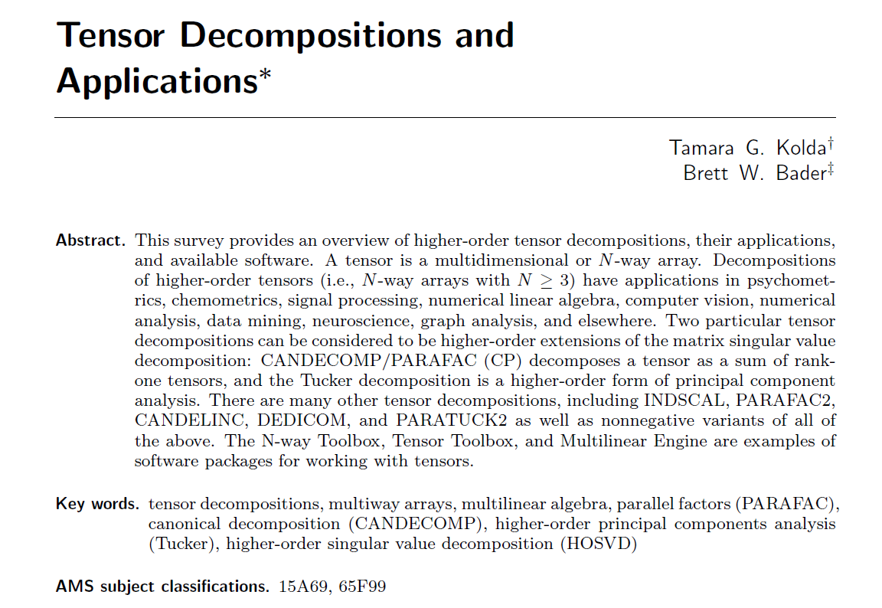
1. 程序实现任意阶张量Tucker分解的HOOI算法(进行低秩近似)
参考文献：

Slide 3
2. 程序实现任意阶张量的CP分解算法
参考文献：

Slide 4
3. 程序求解如下四格点反铁磁海森堡模型的基态
注：所有耦合系数均为1；外磁场为0

Slide 5
4. 利用pytorch自动微分实现任意6阶张量的TT低秩近似

